Slide 1
技术方案和路线
太阳能电池提供能源供多手段降温设备工作+太阳能空调降温
单片机控制实现多手段降温

Slide 2
太阳能电池提供能源供多手段降温设备工作+太阳能空调降温
空气对流法+空调降温：先摇下对角车窗，打开天窗，开启风扇吹风实现空气对流。1分钟后，关闭前后车窗，开启太阳能空调并控制空调出风口朝上。约2分钟后，车内温度逐渐趋向舒适。再过5分钟左右，完成车内清凉

Slide 3
太阳能电池提供能源供多手段降温设备工作
喷洒酒精溶液+空气对流法：将医用酒精和纯净水按照1：10的比例配好放在喷水装置中，控制喷水装置将水雾化喷在车座上，同时摇下对角车窗，打开天窗，开启风扇吹风实现空气对流。

Slide 4
单片机控制实现多手段降温
单片机控制挡风玻璃防晒膜降下遮挡降温
单片机控制车窗与天窗开与关
单片机控制喷水装置对车座喷水
单片机控制智能风扇控制系统工作
单片机控制太阳能空调开关与风向
单片机控制报警装置报警

Slide 5
单片机控制挡风玻璃防晒膜降下遮挡挡风玻璃避免太阳直射降温
汽车停车后，用单片机控制挡风玻璃防晒膜降下遮盖汽车前挡风玻璃，使其遮挡太阳光避免直射车内实现车内降温

Slide 6
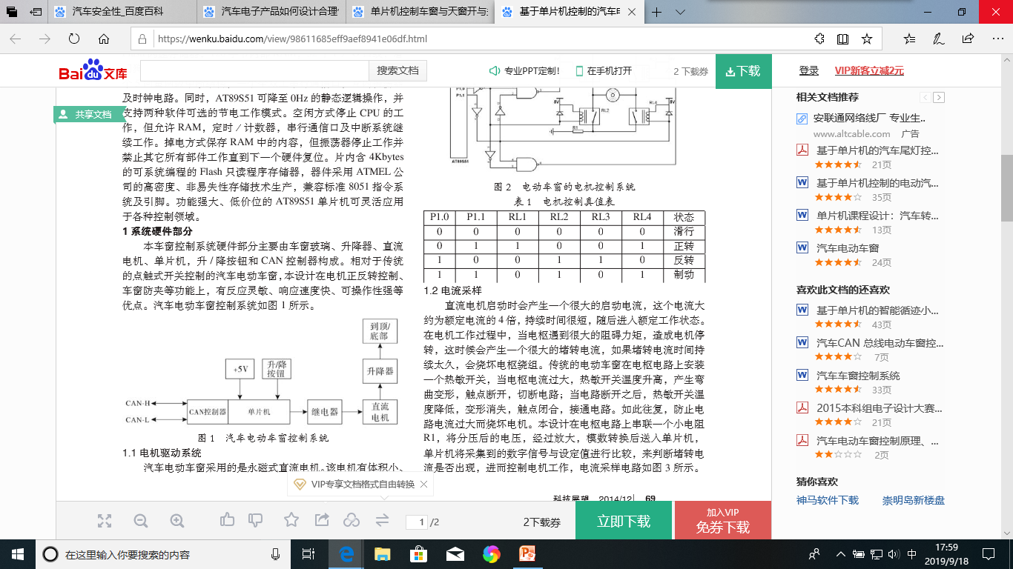
单片机控制车窗与天窗开与关
本车窗控制系统硬件部分主要由车窗玻璃、升降器、直流电机、单片机、升/降按钮和CAN控制器构成。相对与传统的点触式开关控制的汽车电动车窗，本设计在电机正反转控制、车窗防夹等功能上，有反应灵敏、响应速度快、可操作性强等优点

Slide 7
单片机控制喷水装置对车座喷水
利用单片机的I/O口输出做控制，单片机的I/O口输出的是5V电压，加中间继电器，由中间继电器控制接触器来控制水泵的开与关，由与水泵连接的喷水口喷出酒精溶液到车座上挥发实现快速降温。

Slide 8
单片机控制智能风扇控制系统工作
基于单片机的智能风扇控制系统包含温度感应和显示、外部按键设置功能、人体红外感应模块、直流电机PWM调速、蜂鸣器报警、LCD风速等级显示模块。在显示功能上使用了数码管和LCD1602分别显示出当前温度和风速等级；外部按键实现了设置温度上下限、复位、加减温度的功能，使电扇在没有人为操作的情况下可以按照温度上下限和外部实际温度做出合理的响应；蜂鸣器的作用是为了提醒使用者当前温度高于温度上限或者低于温度下限；直流电机PWM调速实现了风速级别的调节。

Slide 9
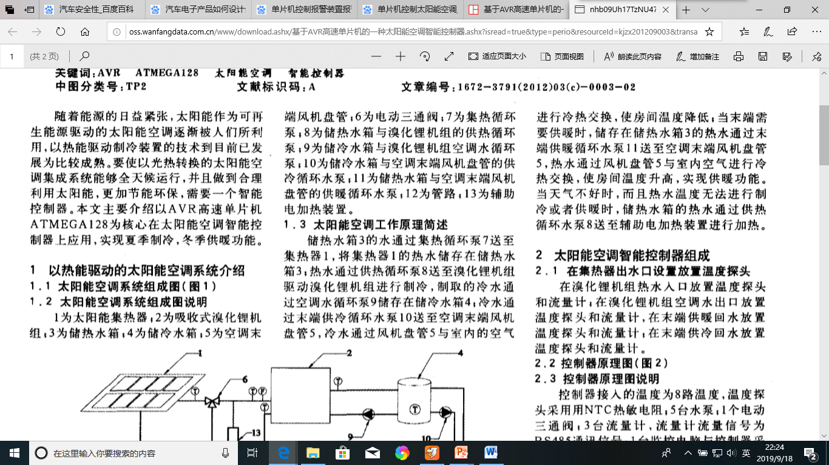
单片机控制太阳能空调

Slide 10
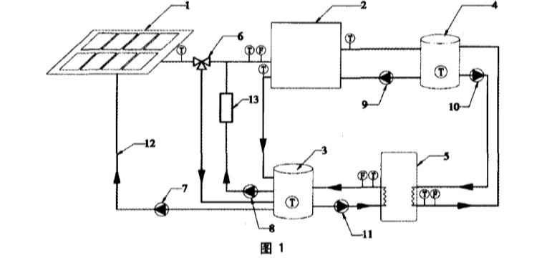
单片机控制太阳能空调

Slide 11
单片机控制报警装置报警
本实用新型涉及一种单片机控制报警装置，包括壳体，壳体内部固定连接有主控制电路板，壳体左侧面近底端铰链连接有左侧翻转板，壳体右侧面近底端铰链连接有右侧翻转板。本实用新型的一种单片机控制报警装置通过壳体两侧的扭簧将左侧翻转板和右侧翻转板外侧面的温度传感器紧紧贴合在被测物体表面，通过温度传感器将温度信息传导给壳体内部的主控制电路板，通过主控制电路板将温度信息传输给LED显示装置，通过数字直观显示，并且在上斜面设置用于在高温时报警的蜂鸣器，大大提升安全性，通过壳体侧壁上的控制设备输入端连接孔和控制设备输出端连接孔与所控设备连接，还能控制设备自动关闭，安装十分方便，适用性非常广泛，价格低廉。

Slide 12
汽车安全性 装置合理性考虑
汽车主动安全性：
①视认性：是指可以看见和看清道路、其他车辆、交通信号及仪表的程度。
要求：喷水装置不能遮挡驾驶员视线，最好能隐藏在车体内或位于汽车内部上棚顶，仅保留一个喷射口在外面。在开车前应控制挡风玻璃防晒膜使其收起，避免遮挡司机视线。

Slide 13
汽车安全性 装置合理性考虑
汽车被动安全性：
①结构吸能性。是指汽车在发生碰撞时，汽车结构吸收大部分冲击能量，从而保证座舱变形最小，不挤伤乘员的能力。要求汽车以48 km/h的速度与固定障碍物正面碰撞时，乘员不致危及生命。为了满足这一要求，汽车应当有一个可变形而吸收能量的车头结构，并有一个有足够刚性而且形状稳定的座舱。
要求：安装在车顶部的太阳能电池及控制挡风玻璃防晒膜升起降下装置也要具有足够刚性且形状稳定，不易被撞击变形。

Slide 14
汽车安全性 装置合理性考虑
汽车被动安全性：
②内饰软化。汽车座舱内部的各种器件表面无凸起，材质柔软有弹性，尽可能减少尖角、突棱和突出的零件，在发生碰撞时能减少乘员所受的伤害。内饰软化的范围包括转向盘、仪表板、侧围、顶篷、座椅、地板以及遮阳板等突出的附件。
要求：喷水装置喷水孔必须内置，仅保留一个小孔在外面，其他车载设备开车时应放入后备箱，接线处数据线应妥善固定避免在碰撞时发生危险。

Slide 15
预期成果
实现太阳能电池驱动风扇和汽车空调等系统工作
实现单片机控制驱动风扇和汽车空调等系统工作
实现单片机+温度传感器+声音传感器的自动报警装置

Slide 16
主要创新点与特色
太阳能电池用于驱动风扇和汽车空调等系统
单片机控制实现多手段降温
单片机+温度传感器+声音传感器实现自动报警装置

Slide 17
配套条件要求

Slide 18
经费预算

